Slide 1



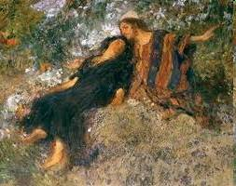
6. Koliko je jaka ljubav
Zaljubljenost zaručnika i zaručnice u Pjesmi nad pjesmama
p. Niko Bilić, SJ – amdg.eu

Slide 2
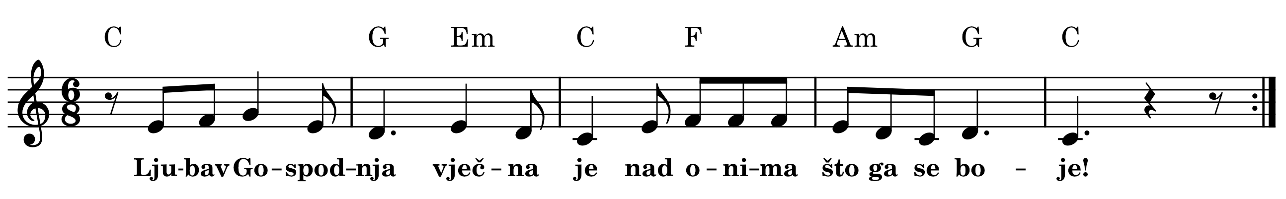
Ljubav Gospodnja (Ps 103)

Slide 3
6. Koliko je jaka ljubav
Zaljubljenost zaručnika i zaručnice u Pjesmi nad pjesmama
p. Niko Bilić, SJ – amdg.eu

Slide 4
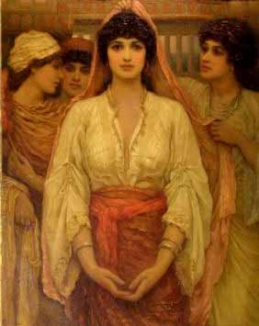
Ja i onaj koga ljubi duša moja
Čija me ljubav nosi i ispunja?
Znam li pravilno njegovati blizinu i nježnost?
Kakva su moja trpljenja u ljubavi?

Slide 5
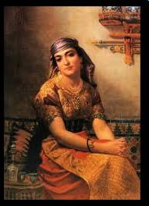
Čežnja koji ispunja i aktivira
  Kvaliteta ljubavi u
  Pj 1,2 i 4,10; 8,6?
Bolja (slađa) od
vina (Pj 1,2; 4,2)
Božji plamen (Jah 8,6)
  Želi se povući
  u osamu (1,4):
“povuci me, bježimo”
  (Š. “nas”)

Slide 6
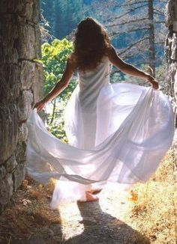
Komunikativna
Zaručnica komunicira:
  Sa zaručnikom
  S kćerima Jeruzalemskim
  S čuvarima grada (3,3)
  S braćom (8,8-11)
  Kakav dijalog u 1,9-17?
međusobno divljenje
  Biblijska “sidra” (3,7; 6,4):
Izrael (3,7); Jeruzalem (6,4)

Slide 7
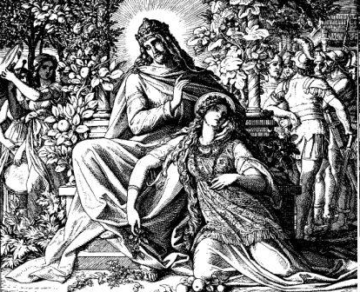
Pogled pun ljubavi
  Osjećaj u 2,16a; 6,3a?
“Dragi moj pripada
meni, a ja njemu”
  Blizina i nježnost u 2,6; 8,3?
“Njegova mi je lijeva ruka pod
glavom, a desnom me grli”
  Utjelovljena kontemplacija
Kosa, zubi, usne, usta, nos, čelo, obrazi, vrat, jezik, nepce, ruke, bokovi, bedra, krilo, uvojci, dah… on: Libanon + ona: palma

Slide 8
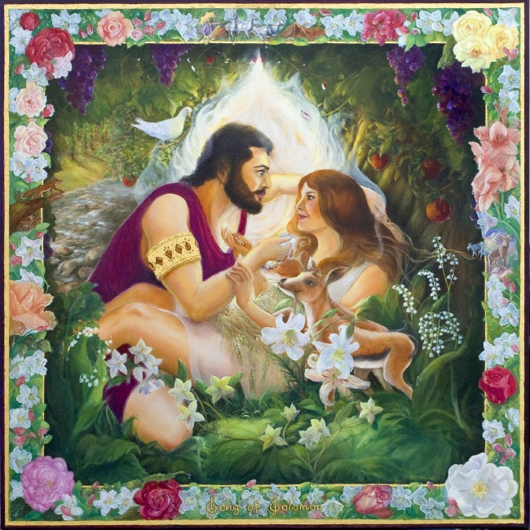
Pažljiva
  Odakle motivi opisa?
Vinograd, smokva, nar,
trska, cimet, ljiljan
= iz prirode
(usp. Post 1, Ps 104)
2x stado koza, ovaca
  Kakav stav u 2,7; 3,5?
“Ne budite ljubav moju!” (Š. ljubljenu, 2,7; 3,5)
“Ustani, dragano…!” (2,10) – tko govori?
→ Zaručnica – sluša i pamti

Slide 9
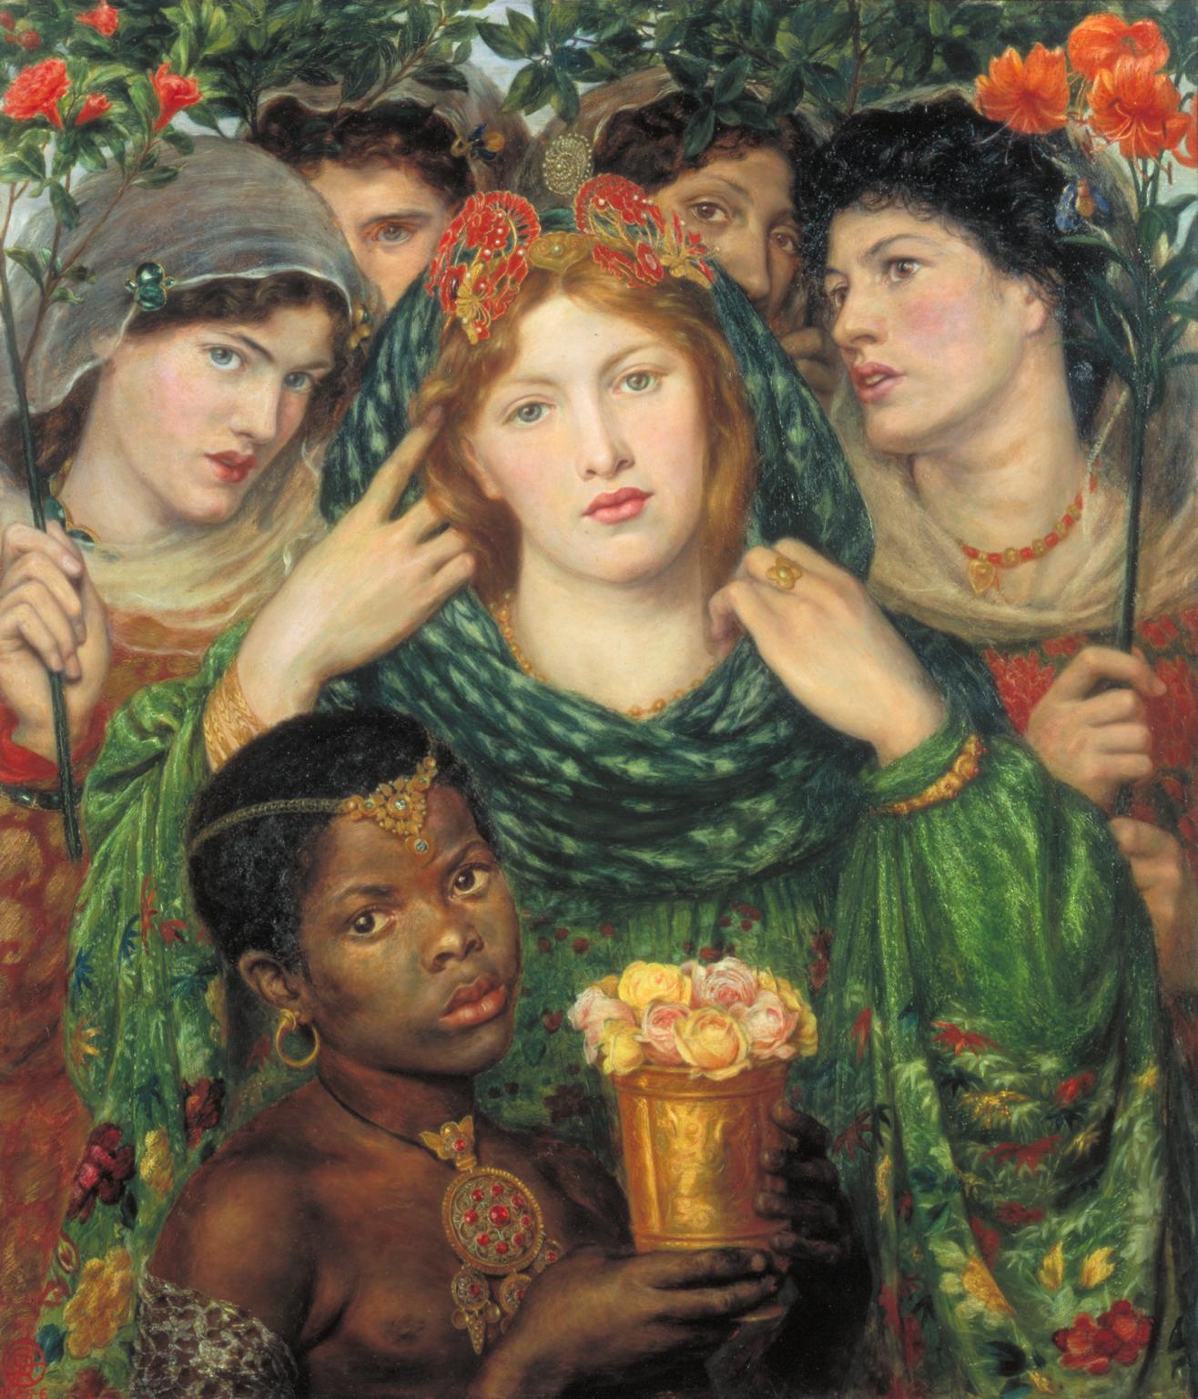
Višestruko trpljenje
  Kakva su braća prema
  njoj u 1,6?
od braće: iskorištavana
kao radnica (1,6)
  Što čine čuvari grada u 5,7?
napadnuta, razodjevena (5,7 ⬄ 3,3)
  Savjetnice u 5,9?
“Bolji od drugih?” (5,9)
The Beloved ('The Bride')', Dante Gabriel Rossetti, 1865-6

Slide 10
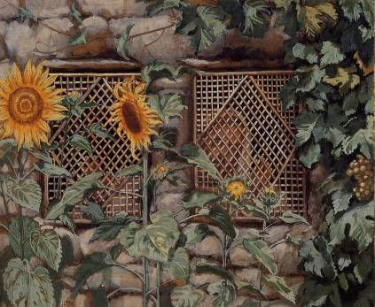
Duševna patnja
Bol zbog čežnje
u 5,2.6.8:
  srce bdije (5,2)
  nema ga pred
  vratima (5,6)
  Bez daha, izvan sebe, “duša mi otišla” (5,6)
“Bolesna od ljubavi” (2,5; 5,8)
  Ponovljeno razočaranje u 3,1b; 5,6b:
“Tražila, nisam našla” (3,1; 5,6)
J. Tissot, “Zaviruje kroz rešetku” Pj 2,9b Usp. 5,2b

Slide 11
Preokret u Pjesmi (Pj 4,8-10)
  Što kaže zaručnik o svom srcu u Pj 4,9?
2x “srce si mi ranila” – glagol od לב “srce”
  Njezine oči ga zbunjuju (6,5)
  Čija ljubav istaknuta
  u 4,10?
Pohvala njezine
ljubavi (v10)
  slađa od vina ⬄ 1,2; 4,2

Slide 12
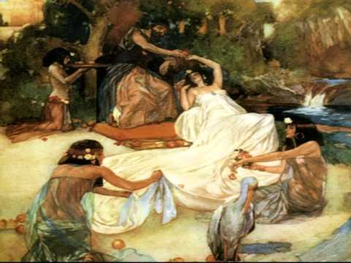
Najvažnije iskustvo
  Kako je zaručnik
  naziva u Pj 4,8-12?
“nevjesto!”
– zaručnica (v8-12)
Prvi put, 5x + 5,1
  Prvi put u v9.10.12:
“sestro” (5x 4,9.10.12; 5,1.2)
  ~ “da si mi brat” (8,1)
  Prijateljica (4,1.7; 5,2; 6,4)

Slide 13
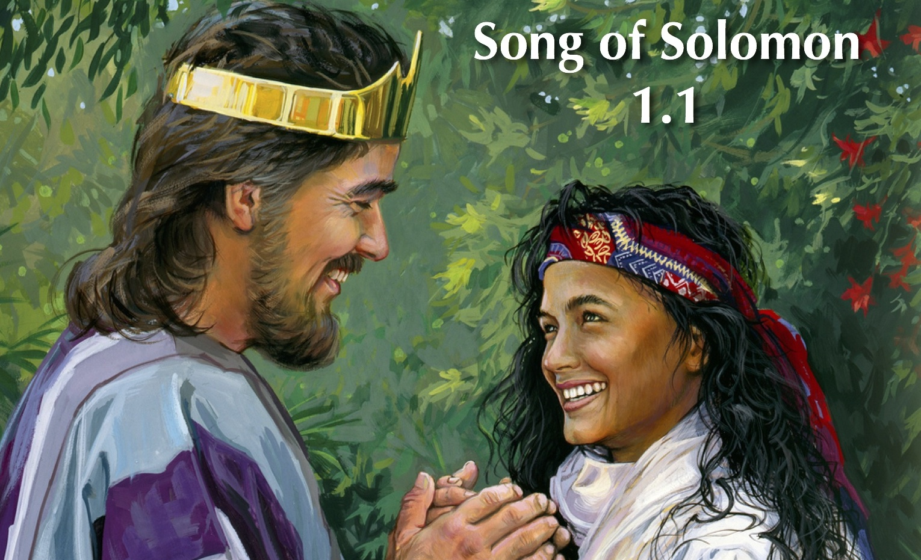
Zaručnik (3,9)?
Kralj Salomon (3,9;
1,1.5; 3,7.11; 8,11s)
Salomonova pjesma (1,1)
šatorske zavjese (Š. 1,5 – usp. 2 Sam 7,2;
1 Ljet 17,1) – zaručnica govori o svojoj ljepoti
nosiljka (3,7) – iz pustinje (6), s tjelohraniteljima
prijestolje (na nosiljci 3,9) – od cedrovine
Zaručnica: “Kćeri sionske, vidite kralja” (3,11)
Ima plodan vinograd (8,11)
“Tebi, Salomone, tisuća” (8,12) – srebrnjaka (11)

Slide 14
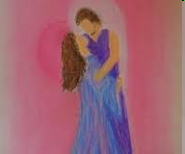
Cilj procesa
  “iz pustinje” (3,6; 8,5)
  – tko dolazi u 3,9; 8,5?
Kralj (3,9)
Ona naslonjena
na svoga dragoga (8,5)
  Govori li kralj u 8,4 (usp. 2,7; 3,5)?
“Ne budite ljubav moju!” (8,4)
  Tko je zaručnica (7,1ab)?
Sulamka (2x 7,1) – usp. 8,10:
  U očima njegovim kao jedna koja je našla “šalom”
  שׁלום šālôm – Miro (Vg. Pacificus) i Mira

Slide 15
Ja i onaj koga ljubi duša moja
Čija me ljubav nosi i ispunja?
Znam li pravilno njegovati blizinu i nježnost?
Kakva su moja trpljenja u ljubavi?

Slide 16
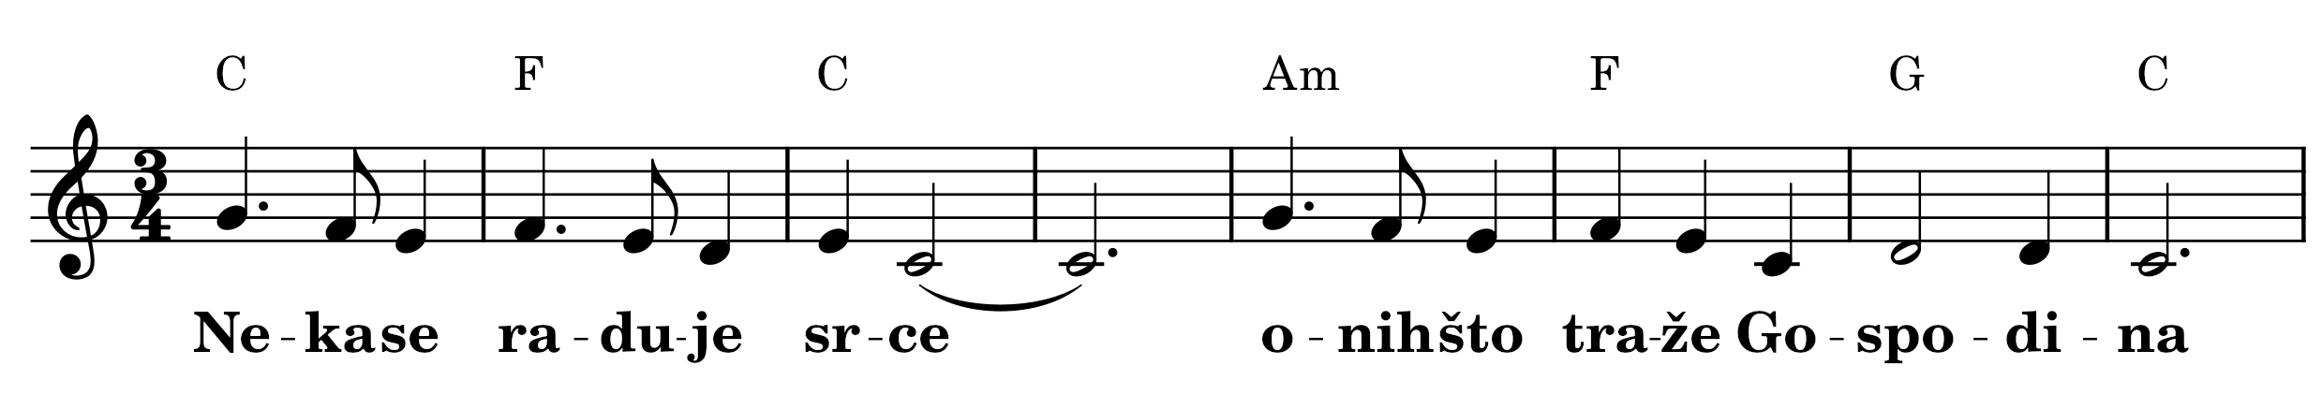
Neka se raduje srce (Ps 105)

